Slide 1
И.И. Шишкин

Slide 2
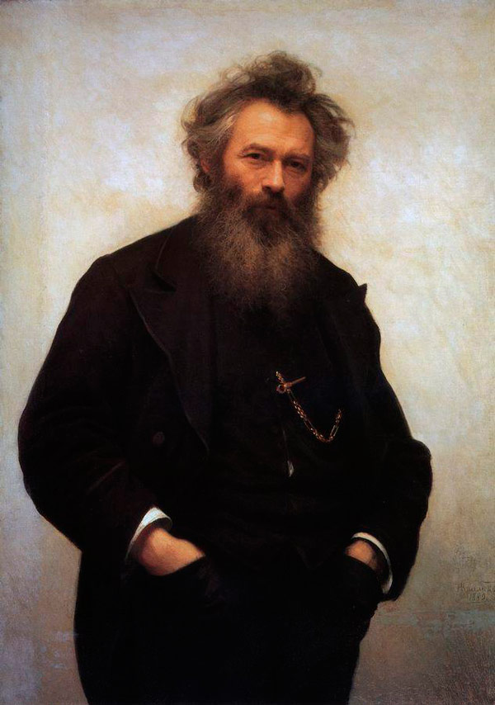

Slide 3
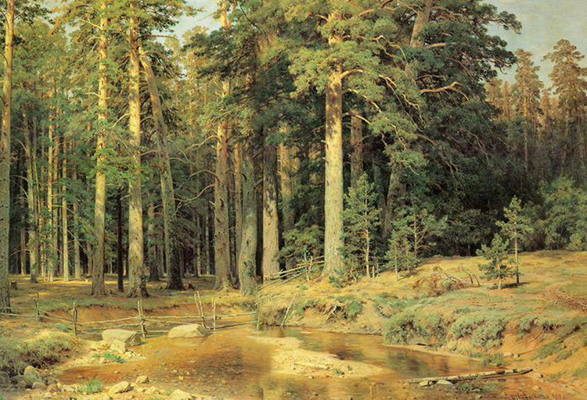
Корабельная роща. И.В. Шишкин

Slide 4
Выдающийся пейзажист Иван Иванович Шишкин, по выражению современников, слыл истинным «царем леса». Картина «Корабельная роща» является одной из последних в творчестве мастера. Композиции работы присущи строгое равновесие и четкая выверенность планов, но в ней нет той сочиненности пейзажа, характерной для живописи XVIII - первой половины XIX века. Тонкая наблюдательность и безошибочно найденная точка зрения позволяют удачно запечатлеть частичку природы, превратив ее в сценическую площадку живой натуры. Чуткость восприятия при роды, любовное постижение ее черт и мастерская передача языком живописи ее очарования делают полотна Шишкина осязательными, давая зрителю возможность почувствовать смолистый запах леса , его утреннюю прохладу и свежесть воздуха. Подкупающий своей искренностью рассказ о жизни леса имел большой успех у публики.

Slide 5
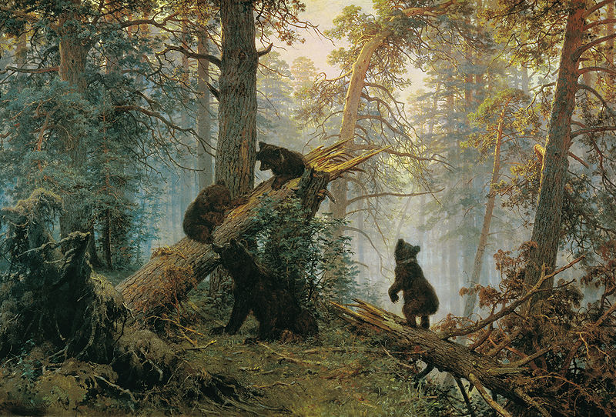
Утро в сосновом лесу. И.В. Шишкин

Slide 6
Утро в сосновом лесу - одно из ярких произведений кисти И. Шишкина. Шедевр пропитан восхищением природы растительного и животного мира. На картине все смотрится очень гармонично. Зеленые, голубые и ярко-желтые тона создают эффект едва проснувшейся от сна природы. На заднем плане можно увидеть яркие золотистые оттенки – это намек на пробивающиеся лучи солнца. Они придают картине торжественную атмосферу. По земле еще клубится туман, изображенный довольно реалистично, и, если сосредоточиться на этой детали шедевра, то можно прочувствовать утреннюю прохладу. Картина "Утро в сосновом лесу" - очень яркая и настолько реалистичная, что кажется, будто бы это не шедевр кисти, а снимок лесного пейзажа. Каждая деталь картины изображена профессионально, с любовью и трепетом. На переднем плане мы видим поваленную с корнем сосну, на которую взбираются медведи. Они резвятся, вызывая положительные эмоции. Для них утро нового дня является настоящим праздником. Медвежата так добры и безобидны, словно приручены. Кажется, что они не способны на жестокость и совсем не хищны, несмотря на свою животную природу. Главный акцент картины – это сочетание солнечного света на заднем плане и медведей на дереве на переднем. Если визуально провести линию через эти объекты, то мы увидим, что они изображены художником наиболее ярко и насыщенно. Все остальное является просто легкими дополняющими зарисовками.

Slide 7
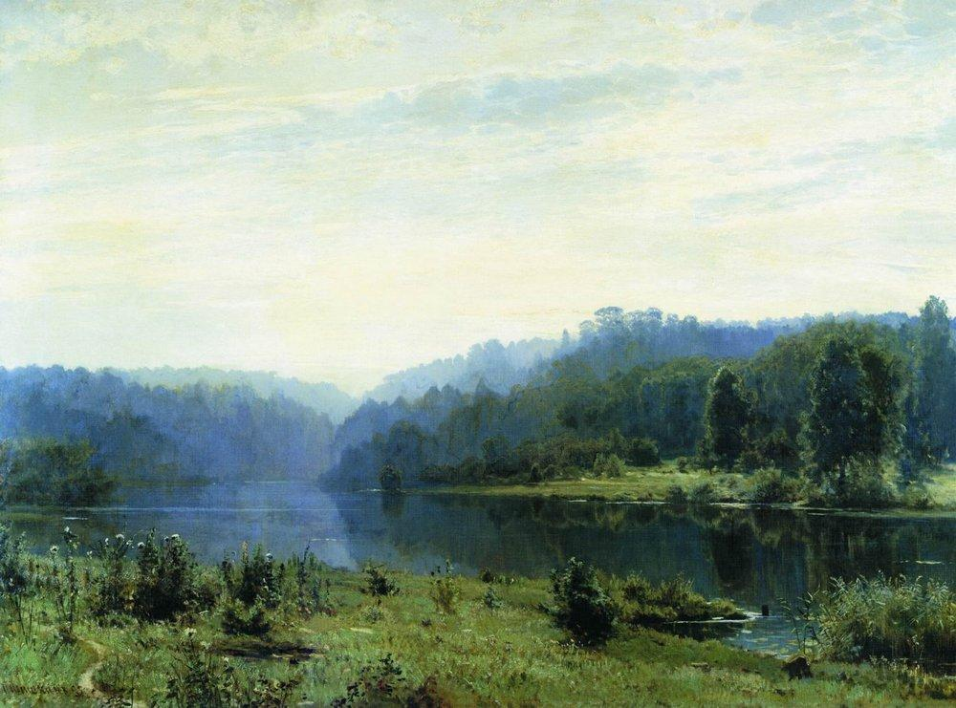
Туманное утро. И.И. Шишкин

Slide 8
Картина И. И. Шишкина “Туманное утро”, как и многие работы великого мастера пейзажа, передает удивительно спокойную и мирную атмосферу. В центре внимания художника тихое, туманное утро на берегу реки. Пологий берег на первом плане, водная гладь реки, в которой лишь едва угадывается движение, холмистый противоположный берег в дымке утреннего тумана. Рассвет словно разбудил реку, и, сонная, ленивая, она только набирает силы, чтобы бежать вглубь картины... Три стихии - небо, земля и вода, - гармонично дополняют друг друга, раскрывая, кажется, самую суть каждой из них. Они не могут существовать друг без друга. Бледно-голубое небо, насыщаясь цветом, переходит в вершины холмов покрытых шапкой тумана, затем переходит в зелень деревьев и травы. Вода, отражая все это великолепие, без всякого искажения, подчеркивает и освежает утро. Присутствие человека едва угадывается в картине: узкая тропинка в траве, торчащий столбик для привязывания лодки, - вот и все признаки человеческого присутствия. Художник тем самым лишь подчеркивает величие природы и великую гармонию божьего мира. Источник света в картине расположен прямо напротив зрителя. Еще секунда и солнечный свет застит весь этот уголок русской природы... Утро вступит в свои права полностью, туман рассеется... Поэтому так притягательно это мгновение перед рассветом.

Slide 9
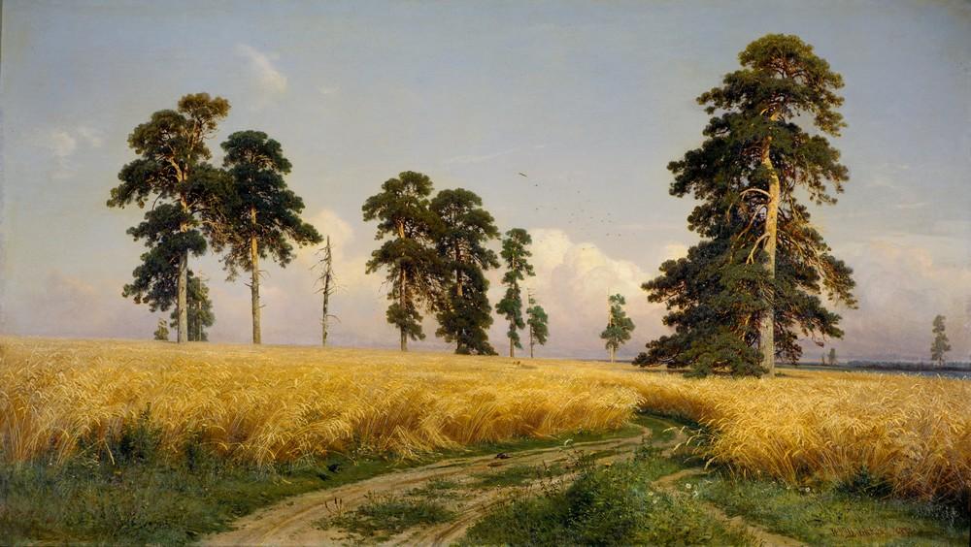
Рожь. И.И. Шишкин

Slide 10
Впервые появившись на публике во время выставки передвижников, работа сразу закрепилась среди шедевров русской живописи. Сегодня, пожалуй, невозможно найти более популярный и знакомый каждому русский пейзаж. В чем же секрет такого успеха картины? Автор соединил в своей работе два главных цвета русского изобразительного искусства: голубой и золотой. Это сочетание было характерно для православных икон, связывалось с изображением мира Горнего, Божественного. Исходя из этого символического цветового значения, художник уравнивает русскую природу с природой божественной. Густая зелень травы на окраине поля, кроны сосен на заднем плане подчеркивают основную цветовую гамму и завершают палитру работы. Символическое значение сосен - выносливость, сила жизни и прочность. Деревья на картине представляются былинными богатырями, охраняющими ржаное поле. Диссонансом выглядит погибшее дерево. Скорее всего, автор, таким образом, постарался обозначить личную трагедию: незадолго до создания этой работы, художник потерял родных и очень близких ему людей (отец, жена и двое детей). Это символическое присутствие автора в работе расширяет драматургические рамки картины, делает ее эмоциональней и ближе зрителю.

Slide 11
Работа наполнена летней, знойной атмосферой. Проселок, разрезающий поле на две части, вносит в композицию энергию, присутствие человека в пейзаже, особый ритм. Две крошечные фигурки людей, позволяют зрителю оценить всю грандиозность и величие русской природы. Тяжелые, полные живительной влаги облака, едва появившиеся на горизонте, несут с собой обновление и свежесть. Ржаное поле, сосны, трава - все готово впитать теплую летнюю дождевую воду. Удивительным образом работа заставляет зрителя "слышать" летнюю симфонию русского поля: жужжание шмелей, стрекотание ласточек, шелест ветра.

Slide 12
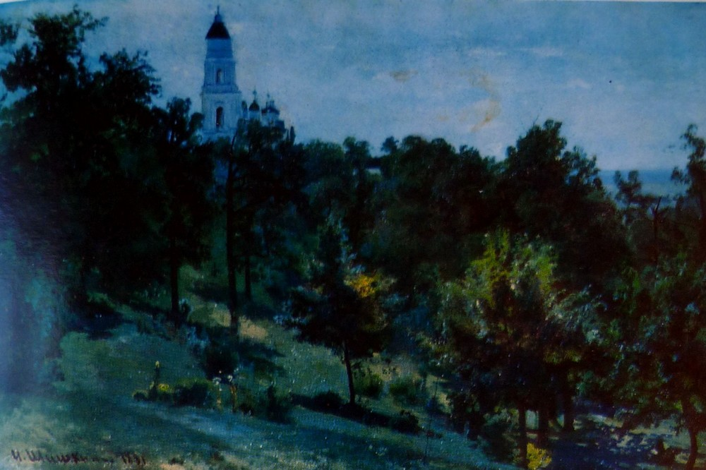
На острове Валааме

Slide 13
Шишкин неоднократно обращался к красотам святого острова Валаам в своем творчестве. Суровая северная природа, один из духовных центров Православия, сама оторванность этого уголка от земли, - все привлекло мастера пейзажа. На картине "На острове Валааме" перед нами остров в сумерках. Вдали видна колокольня монастырского собора, окруженная древним лесом. Лунный свет, заливающий пейзаж, подчеркивает его суровую однообразность, простоту и бесхитростность. Торжествует над природой монастырский собор, выделяясь белизной и величием. Темные, приглушенные тона, нечеткие контуры прекрасно передают суровость валаамского вечера, а лунный свет придает пейзажу таинственность... Складывается ощущение, что именно здесь, на острове Валаам воедино слились мир Горний и мир Земной, и единение это породило ту удивительную великую гармонию, которая наполняет картину атмосферой тишины и покоя.

